Slide 1
Links de fuentes de datos:
https://www.kaggle.com/datasets/taranmarley/perth-temperatures-and-rainfall?select=PerthTemperatures.csv
https://ecosistemahuawei.xataka.com/principales-hitos-historia-inteligencia-artificial/
Repositorio en Github: Visualizacion-de-datos---PEC2
Autor: jmoraledac@uoc.edu
https://github.com/jmoraledac/Visualizacion-de-datos---PEC2

Slide 2
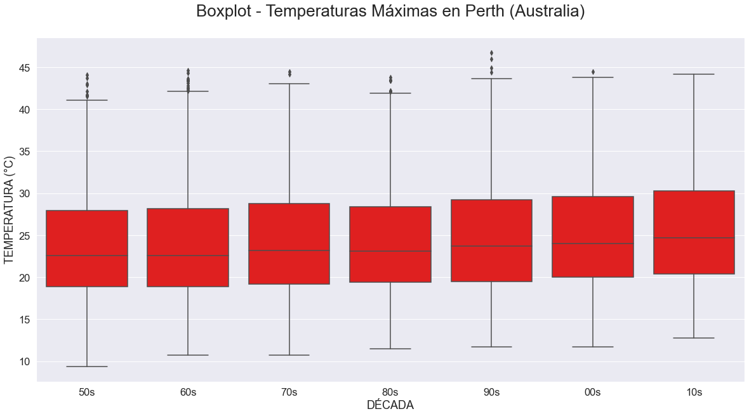

Slide 3
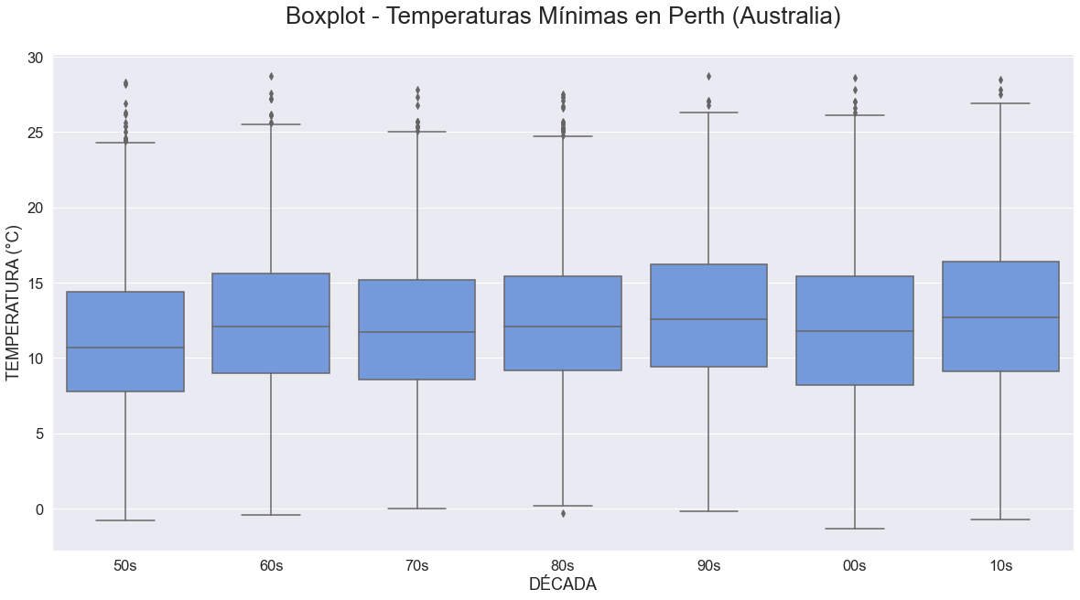

Slide 4
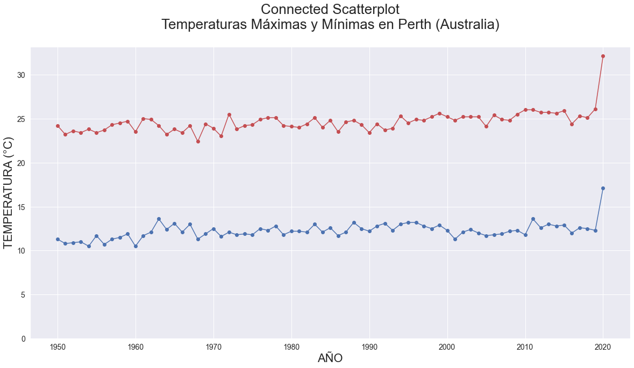

Slide 5
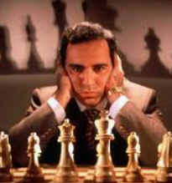
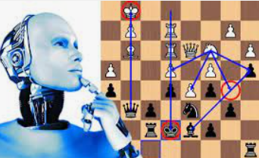

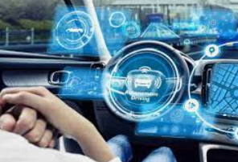
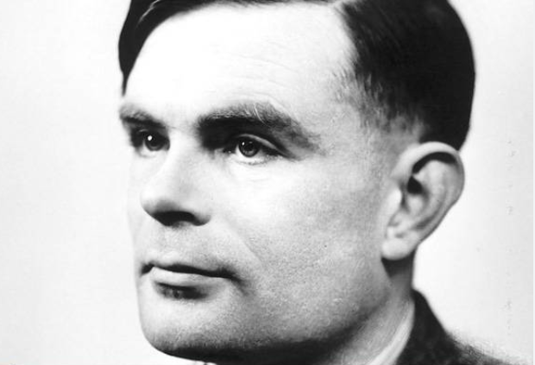
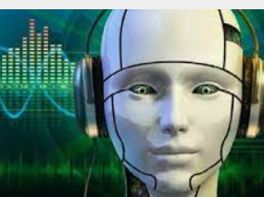
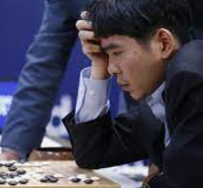
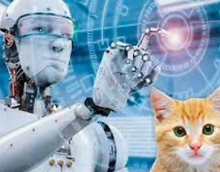
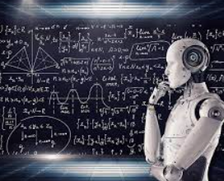

Timeline: evolución de la IA
Alpha aprende por sí misma a jugar ajedrez
Test de Turing
Primer chatbot
Coche guiado por IA
Deep Blue gana a Kasparov
1950
1966
1980
1997
2018
HITOS DE LA INTELIGENCIA ARTIFICIAL
1956
1970
1996
2016
2022
Término “Inteligencia Artificial”
Invierno de la IA
Expectativas no cumplidas
Agentes inteligentes
AlphaGo gana al campeón de Go
Gato, hacia la IA general

